Slide 1
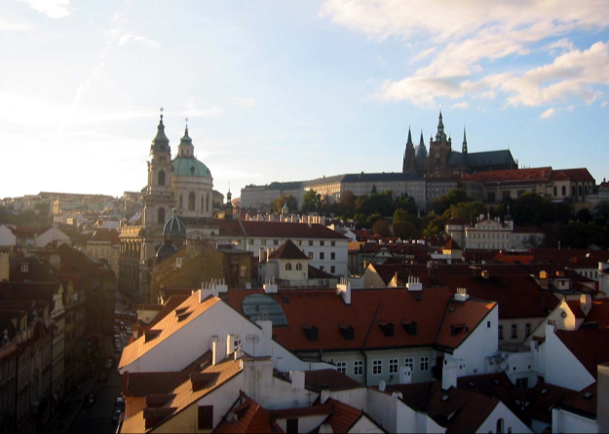
HUDBA ČESKEJ REPUBLIKY
Hudba iných národov

Slide 2
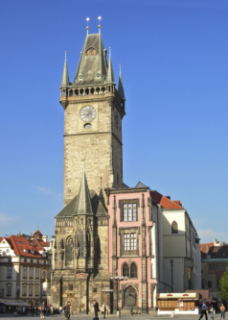
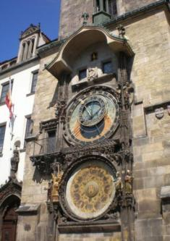
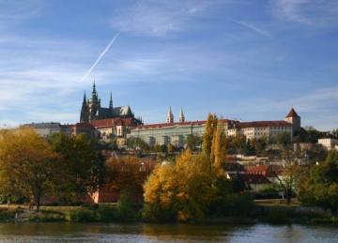
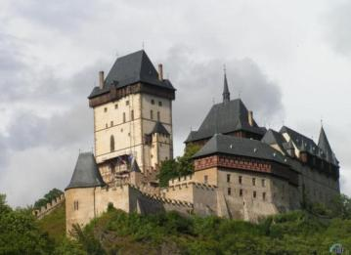
ČESKÁ REBUBLIKA

Slide 3
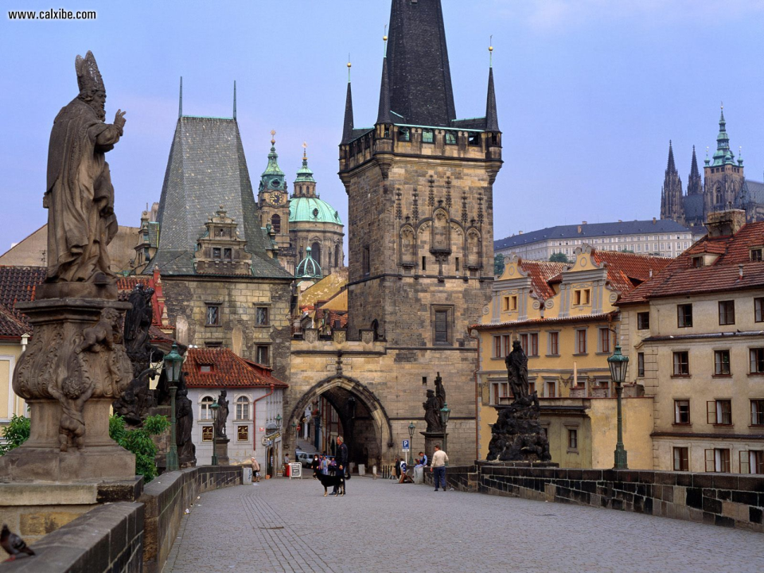

Slide 4
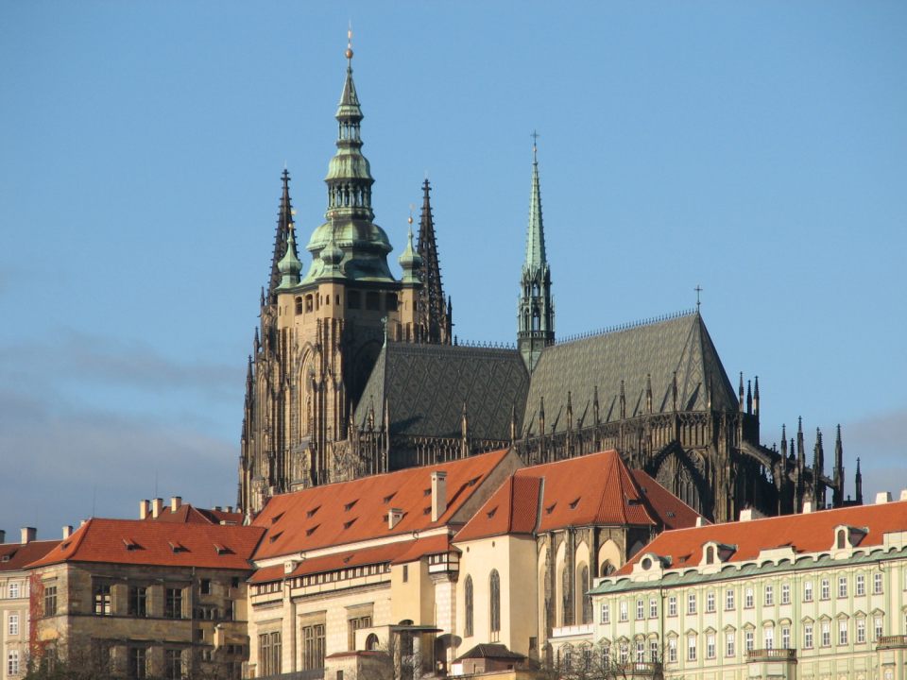

Slide 5
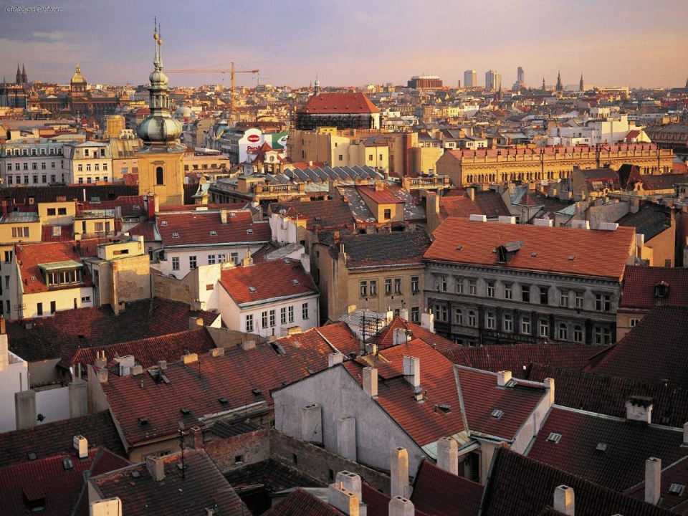

Slide 6
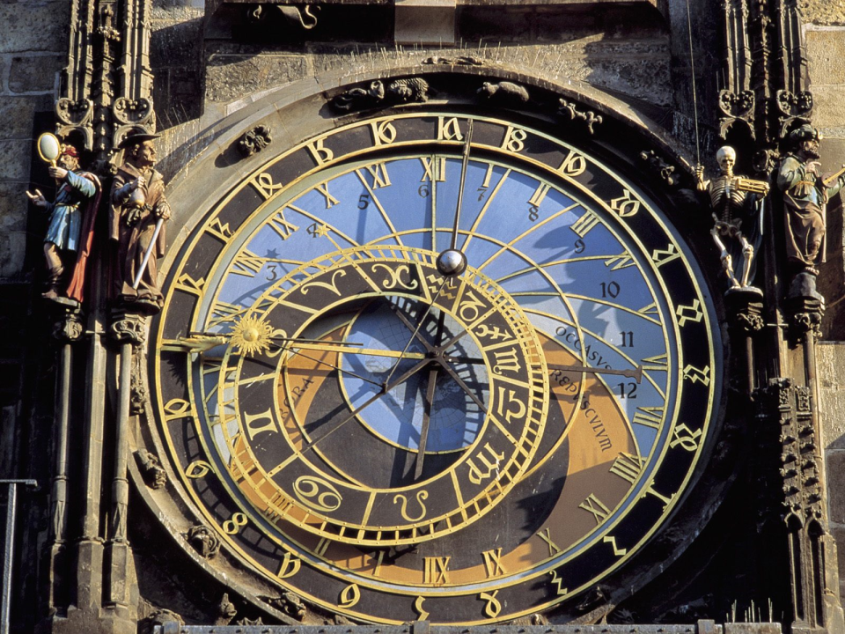

Slide 7
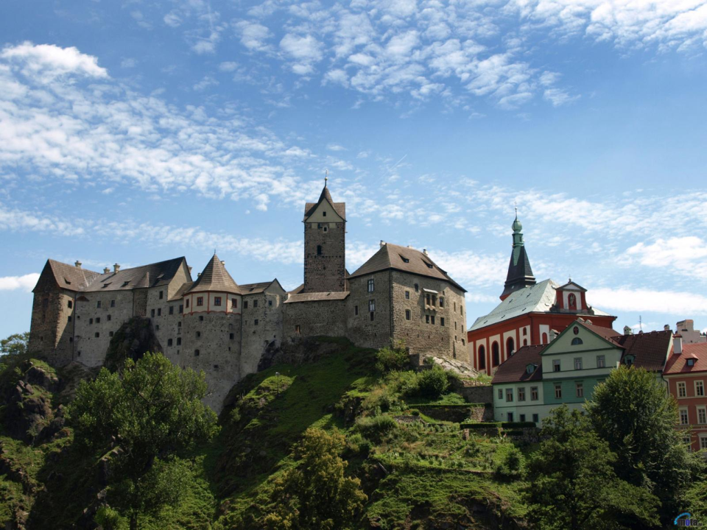

Slide 8
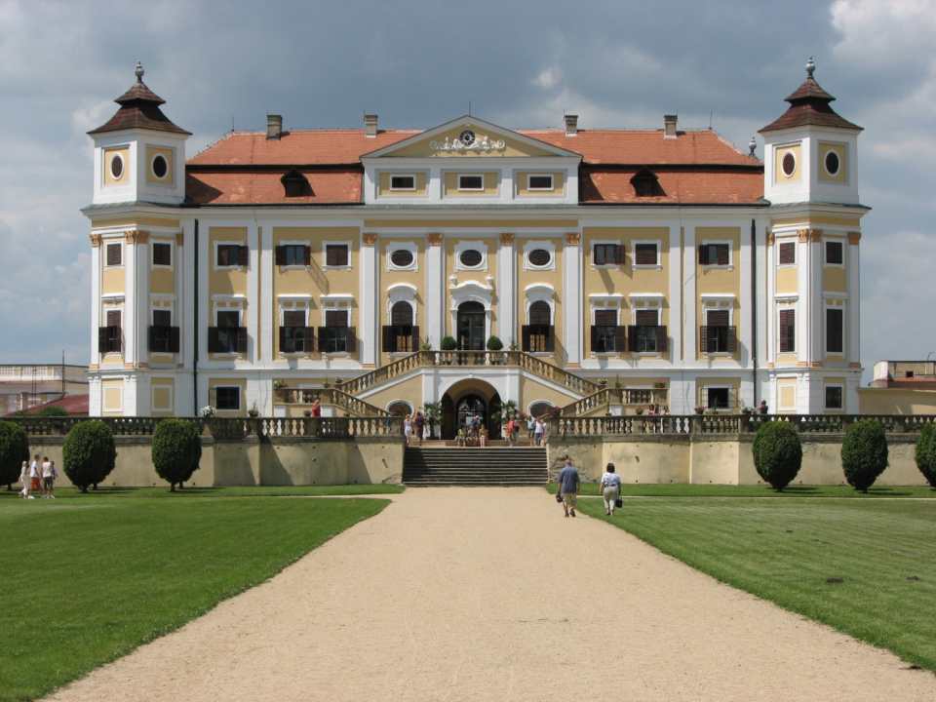

Slide 9
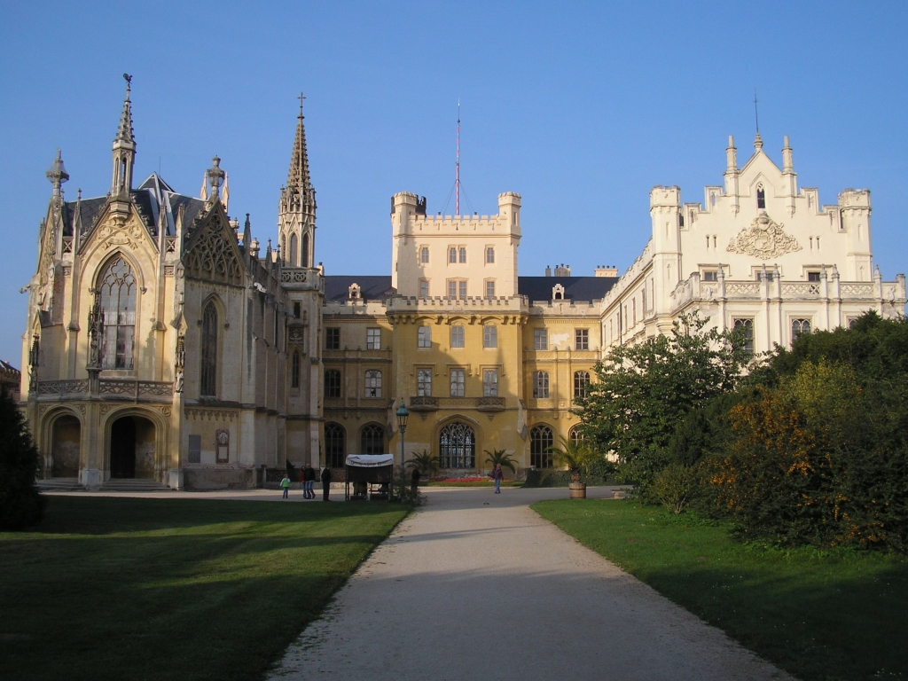

Slide 10
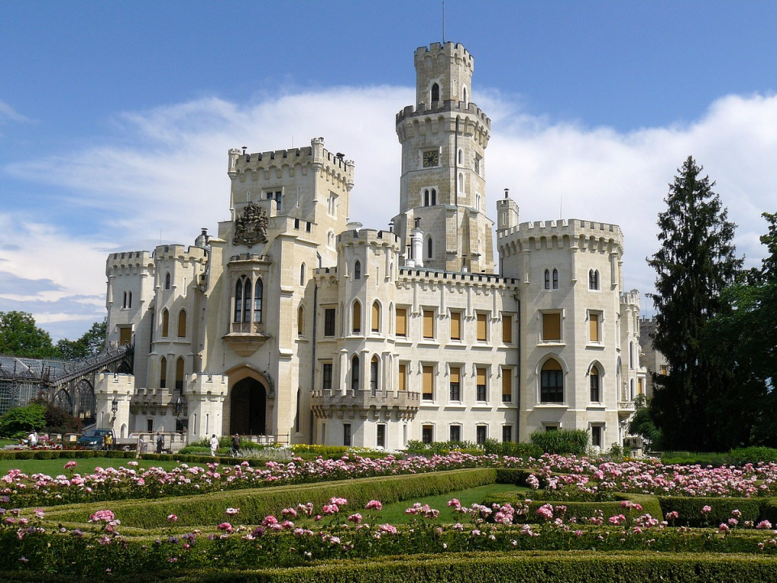

Slide 11
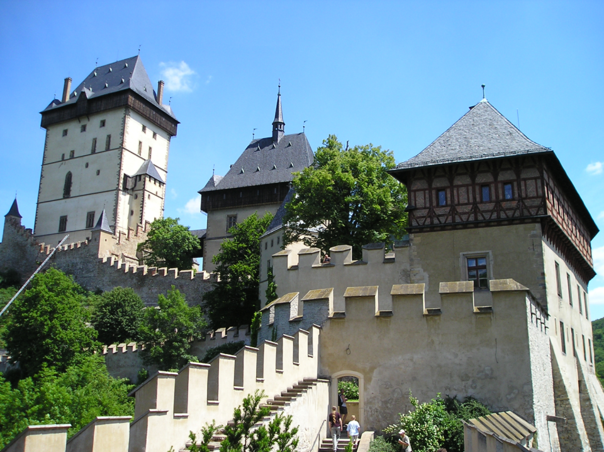

Slide 12
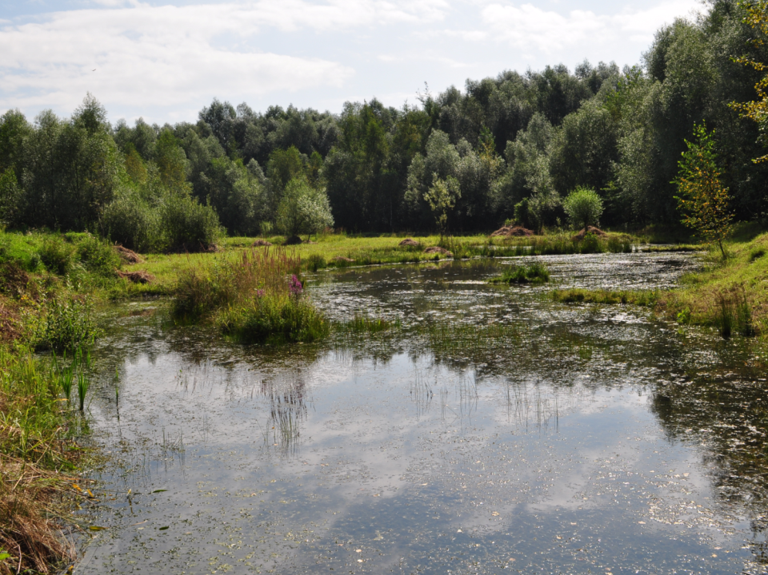

Slide 13
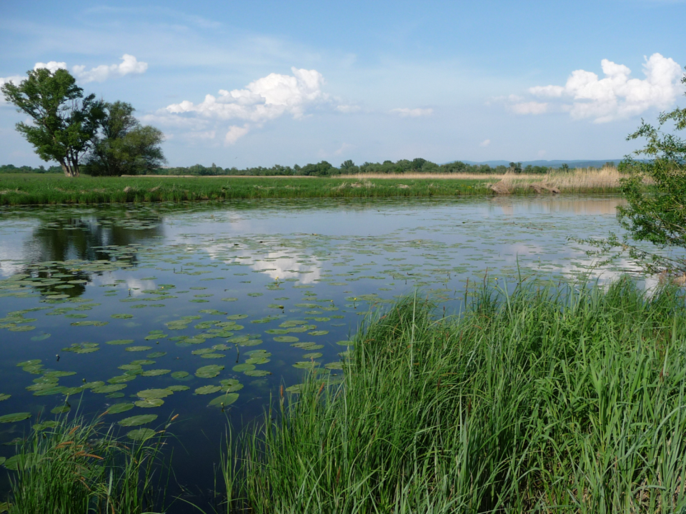

Slide 14
HYMNA ČR
Kde domov můj, kde domov můj?
Voda hučí po lučinách,
bory šumí po skalinách,
v sadě skví se jara květ,
zemský ráj to na pohled!
A to je ta krásná země,
země česká, domov můj,
země česká, domov můj!

Slide 15
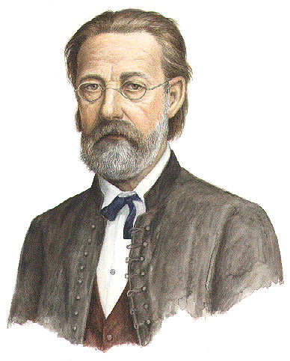
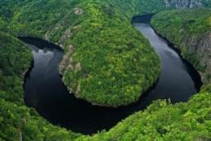
BEDŘICH SMETANA
český hudobný skladateľ
najznámejšie skladby:
opera Predaná nevesta
Vltava z cyklu Moja vlasť

Slide 16
Predaná nevesta
Opera sa odohráva na českom vidieku.
V jedno pekné slnečné popoludnie sa koná jarmok, na ktorom dedinčania nakupujú perníky, hračky a pritom spievajú.
Vypočujte si ich spev:  Proč bychom se netešili

Slide 17
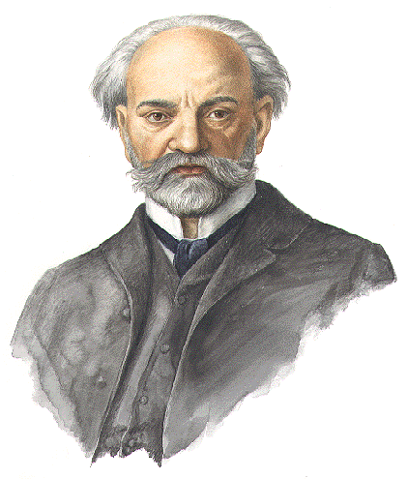
aNtonín dvořák
hudobný skladateľ, ktorý preslávil českú hudbu po celom svete
jeho symfónie patria medzi najobľúbenejšie vo svete hudby
najznámejšie skladby:
9. symfónia „Z Nového sveta“

Slide 18
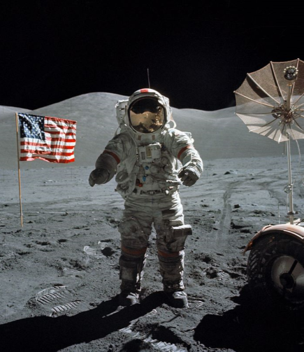
9. Symfónia „z nového sveta“
Bola prvou skladbou, ktorá symbolicky odznela na Mesiaci.
Priviezol ju tam americký astronaut slovenského pôvodu Neil Armstrong.
Vypočujme si jej časť, v ktorej skladateľ vyjadril túžbu po domove.
✵ Largo

Slide 19
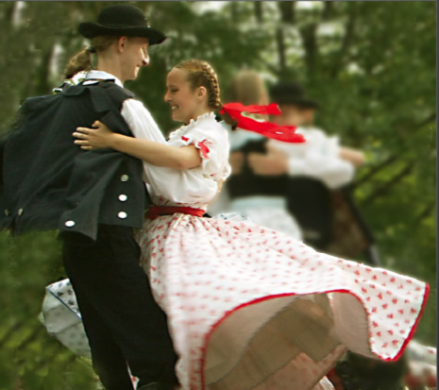
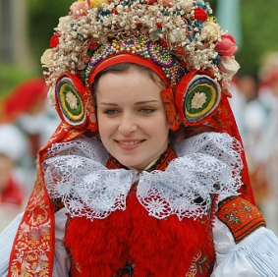
Český folklór
Polka - český národný tanec
Škoda lásky - jedna z najznámejších českých ľudových piesní

